Slide 1
قوانين الركن الفني
1: الالتزام بنظافة الركن
2: الالتزام بإعادة الادوات إلى أماكنها
3: عدم إزعاج الاخرين أثناء ممارسة النشاط
4: تعليق عملي الفني على لوحة الاعمال
5: انتظر دوري في عمل النشاط
6: اخذ الاذن من معلمتي للدخول والخروج من الركن
7: عدم الدخول للركن وهو ممتلئ بالأطفال

Slide 2
الركن الفني

Slide 3
قوانين ركن المكعبات
1: الالتزام بنظافة الركن
2: الالتزام بإعادة الادوات إلى أماكنها
3: عدم إزعاج الاخرين أثناء ممارسة النشاط
4: الالتزام بلبس القلادة
5: انتظر دوري في الدخول للركن
6: اخذ الاذن من معلمتي للدخول والخروج من الركن
7: عدم الدخول للركن وهو ممتلئ بالأطفال

Slide 4
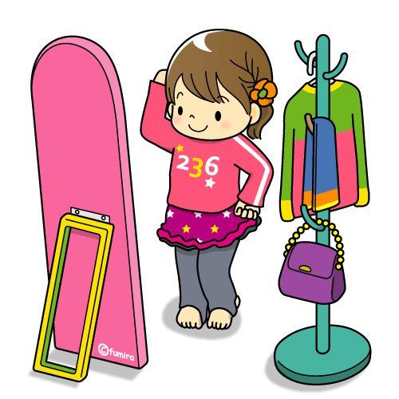
قوانين الركن الأيهامي
1: الالتزام بنظافة الركن
2: الالتزام بإعادة الادوات إلى أماكنها
3: عدم إزعاج الاخرين أثناء ممارسة النشاط
4: الالتزام بلبس القلادة
5: انتظر دوري في الدخول للركن
6: اخذ الاذن من معلمتي للدخول والخروج من الركن
7: عدم الدخول للركن وهو ممتلئ بالأطفال

Slide 5
قوانين ركن الاكتشاف
1: الالتزام بنظافة الركن
2: الالتزام بإعادة الادوات إلى أماكنها
3: عدم إزعاج الاخرين أثناء ممارسة النشاط
4: الالتزام بلبس القلادة
5: انتظر دوري في الدخول للركن
6: اخذ الاذن من معلمتي للدخول والخروج من الركن
7:الإلتزام بالهدوء أثناء ممارسة أي تجربة

Slide 6
قوانين ركن التخطيط
1: الالتزام بنظافة الركن
2: الالتزام بإعادة الادوات إلى أماكنها
3: عدم إزعاج الاخرين أثناء ممارسة النشاط
4: الالتزام بلبس القلادة
5: انتظر دوري في الدخول للركن
6: اخذ الاذن من معلمتي للدخول والخروج من الركن
7:الإلتزام بالهدوء أثناء كتابة اوراق العمل

Slide 7
قوانين ركن المطالعة
1: معاملة الكتاب كاصديق
2: الالتزام بإعادة القصص إلى أماكنها
3: عدم إزعاج الاخرين أثناء ممارسة النشاط
4: الالتزام بلبس القلادة
5: تصفح القصص بهدوء
6: اخذ الاذن من معلمتي للدخول والخروج من الركن

Slide 8
قوانين ركن الادراكي
1: الالتزام بنظافة الركن
2: الالتزام بإعادة االادوات إلى أماكنها
3: عدم إزعاج الاخرين أثناء ممارسة النشاط
4: الالتزام بلبس القلادة
5: ممارسة التعلم التعاوني بالركن
6: اخذ الاذن من معلمتي للدخول والخروج من الركن

Slide 12
الركن المكعبات

Slide 13
ركن المطالعه

Slide 14
ركن الايهامي

Slide 15
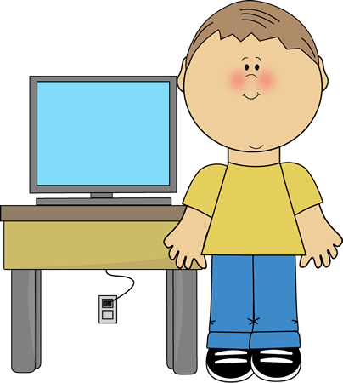
ركن الحاسب

Slide 16
ركن الرمل

Slide 17
ركن الاكتشاف

Slide 18
ركن التخطيط

Slide 19
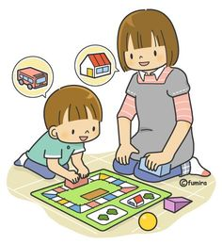
ركن الادراكي

